Slide 1

Муниципальное бюджетное дошкольное образовательное учреждение
детский сад комбинированного вида «Ивушка»
ПОРТФОЛИО
инструктора по физической культуре с обучением плаванию МИРОШНИЧЕНКО ТАТЬЯНЫ НИКОЛАЕВНЫ

Slide 2

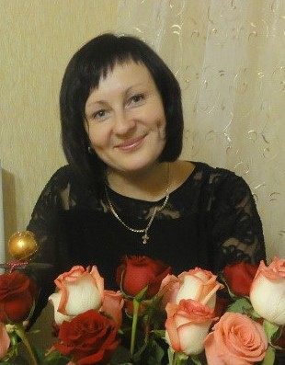
Образование: Высшее
Омский Педагогический Университет
Специальность по диплому :
Учитель права
Место работы: МБДОУ ДС КВ «Ивушка»
Должность: инструктор по физической культуре с обучением плаванию
Педагогический стаж: 14 лет
Стаж работы в занимаемой должности: 2 года

Slide 3
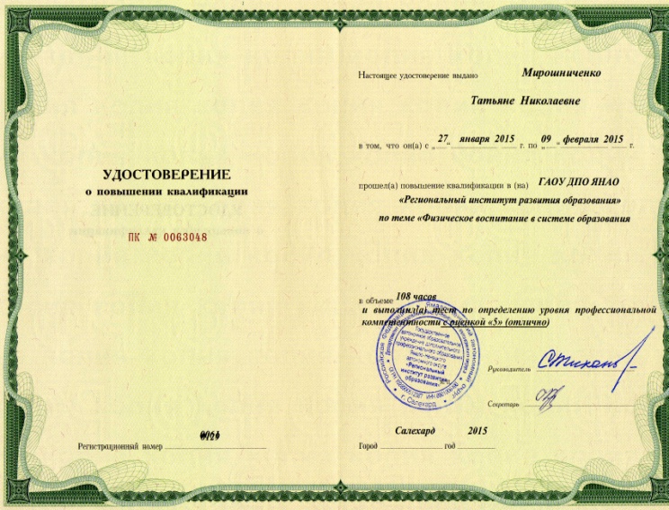
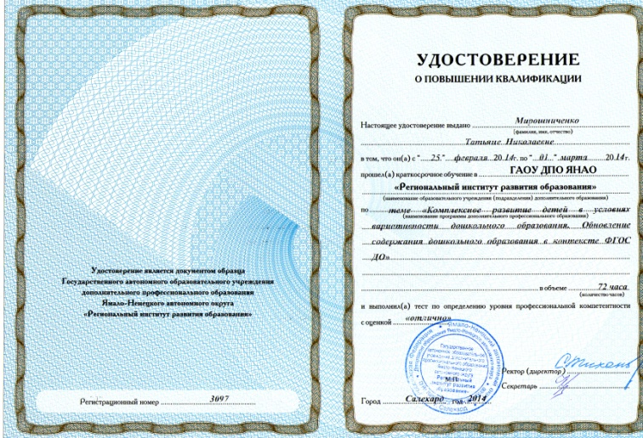
Курсы повышения квалификации.
ГАОУ ДПО ЯНАО «Региональный институт развития образования» по теме «Физическое воспитание в системе образования» 2015 год 108 часов
ГАОУ ДПО ЯНАО «Региональный институт развития образования» по теме «Комплексное развитие детей в условиях вариативности дошкольного образования. Обновление содержания дошкольного образования в контексте ФГОС ДО»
2014 год 72 часа

Slide 4
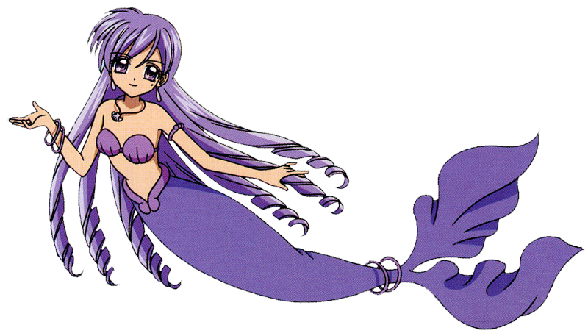
Тема самообразования
«Использование здоровьесберегающих технологий в работе инструктора по плаванию».
Забота о здоровье — это важнейший труд воспитателя. От жизнерадостности, бодрости детей зависит их духовная жизнь, мировоззрение, умственное развитие, прочность знаний, вера в свои силы.
В. .А. Сухомлинский

Slide 5
Актуальность:
Плавание в детских образовательных учреждениях приобрело большую популярность, прежде всего потому, что оно является одной из здоровьесберегающих технологий. Занятия плаванием широко пропагандируются как мощное средство укрепления здоровья и закаливание организма детей дошкольного возраста. Купание, игры в воде, плавание оказывает благоприятное воздействие на всестороннее физическое развитие ребенка.
Регулярные занятия плаванием положительно влияют на закаливание детского организма: совершенствуется механизм терморегуляции, повышаются иммунологические свойства, улучшается адаптация к разнообразным условиям внешней среды. Также укрепляется нервная система. Крепче становится сон, улучшается аппетит, повышается общий тонус организма, совершенствуются движения, увеличивается выносливость.

Slide 6
Цель:
Применение новых технологий для разностороннего физического развития воспитанников при обучении плаванию.
Задачи:
обеспечить дошкольнику возможность сохранения здоровья,
сформировать у него необходимые знания, умения и навыки по здоровому образу жизни,
научить использовать полученные знания в повседневной жизни.

Slide 7
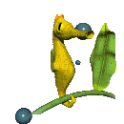
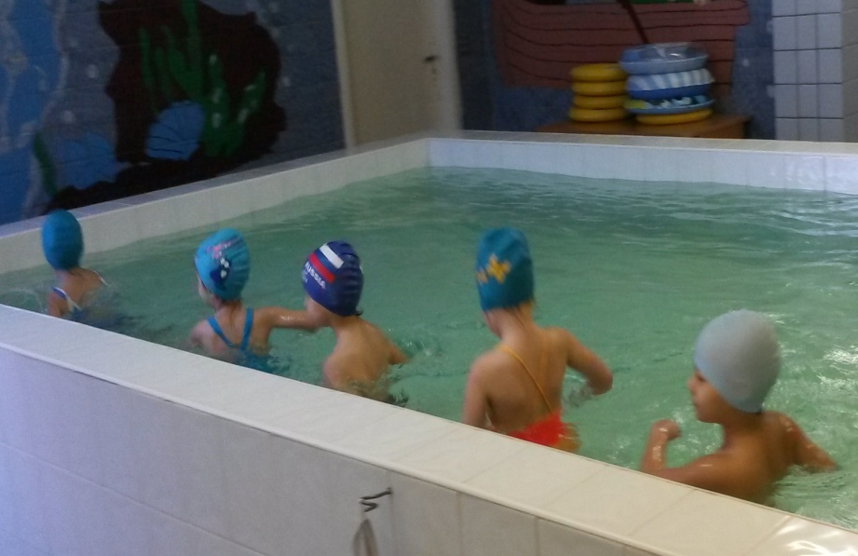
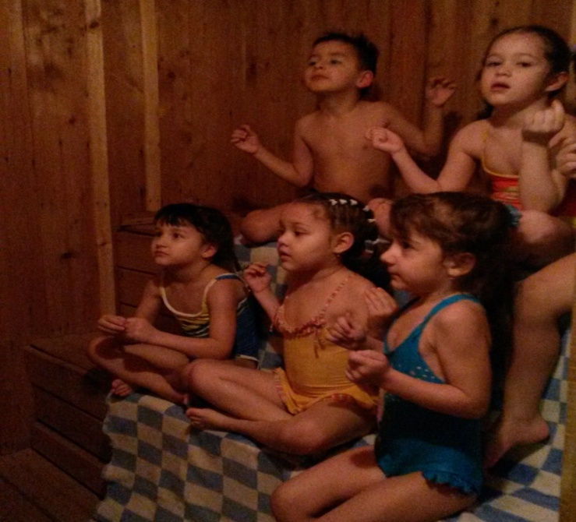
Применение здоровьесберегающих технологий.
Профилактика прямой осанки и плоскостопия.
Сауна
Профилактика респираторных
заболеваний, улучшение кровообращения, закаливание.

Slide 8
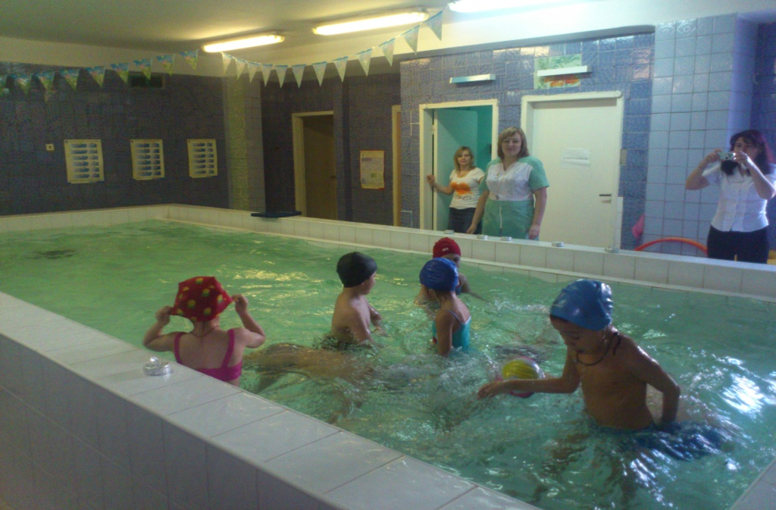
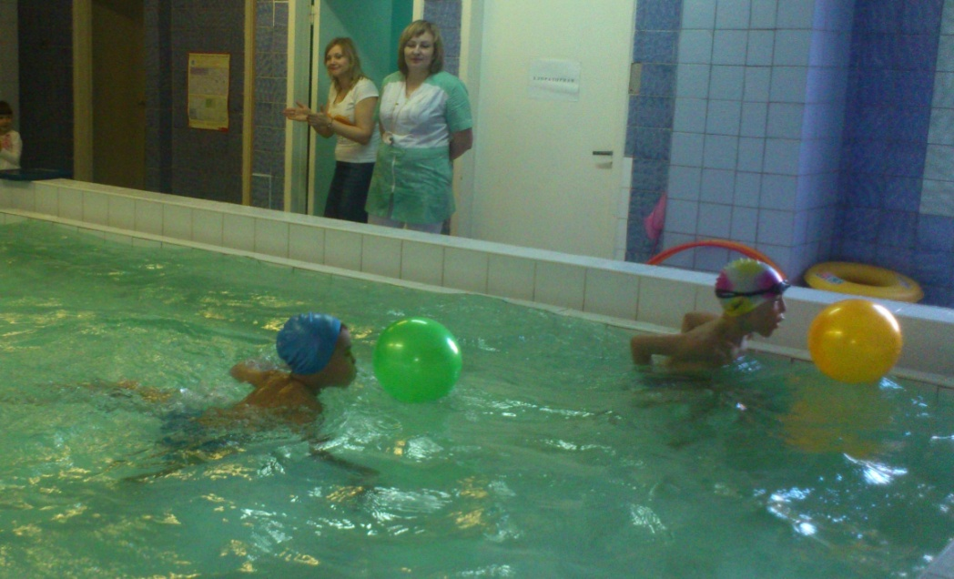
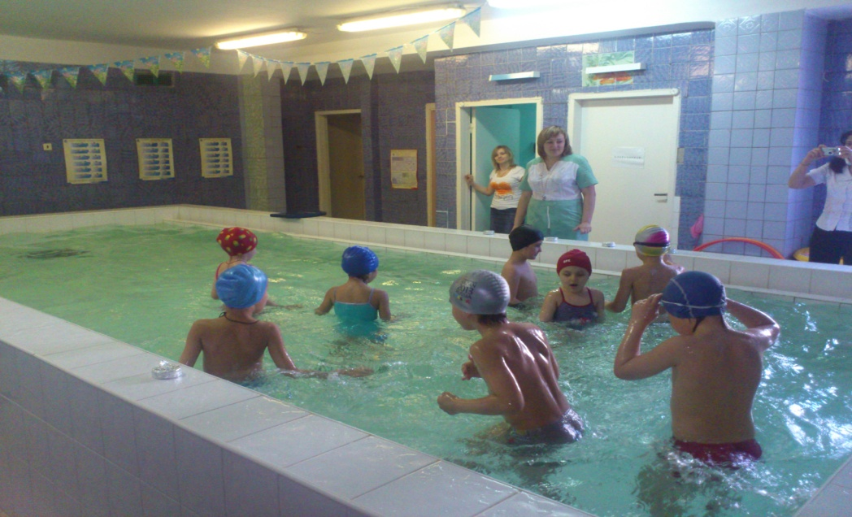

Дыхательная гимнастика.

Slide 9
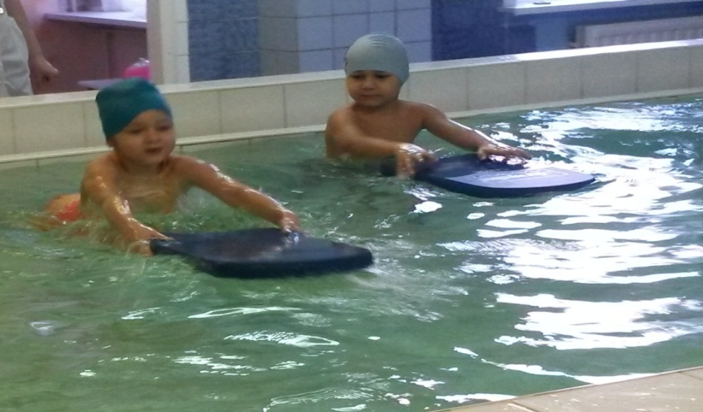
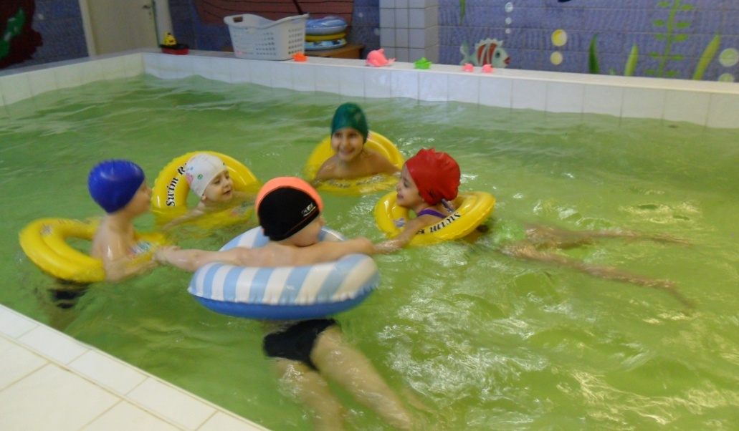
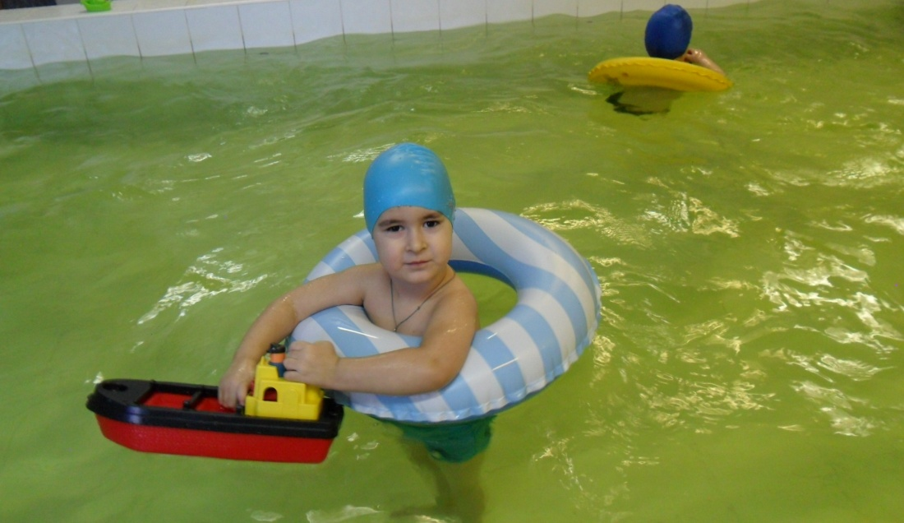

Игры на воде.

Slide 10
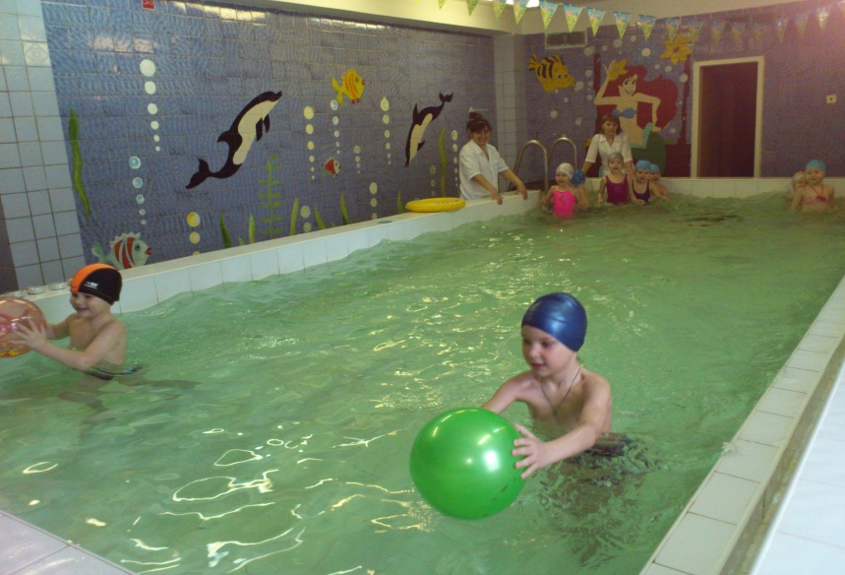

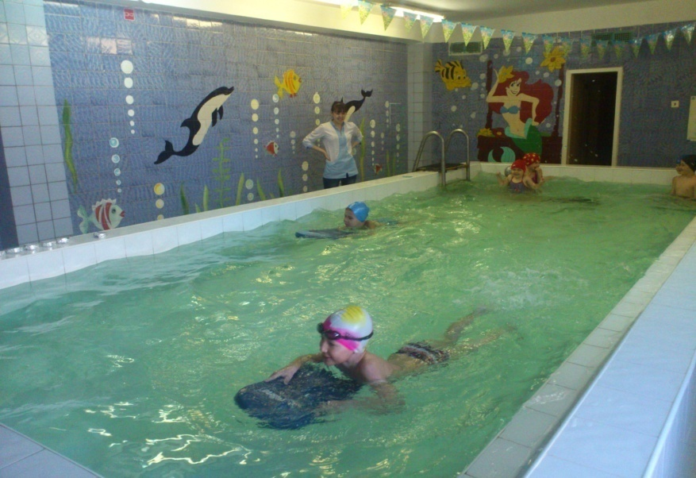
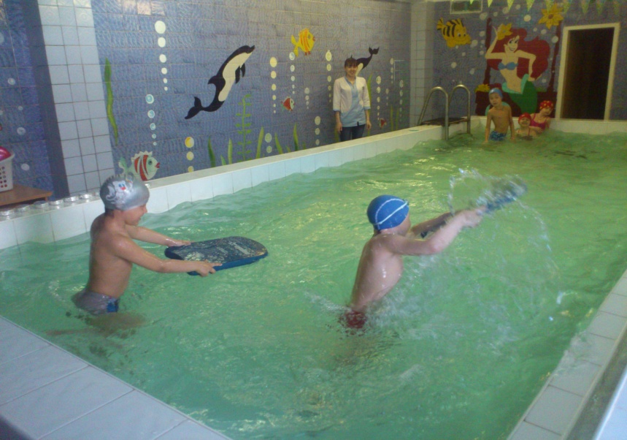

Соревнования на воде.

Slide 11
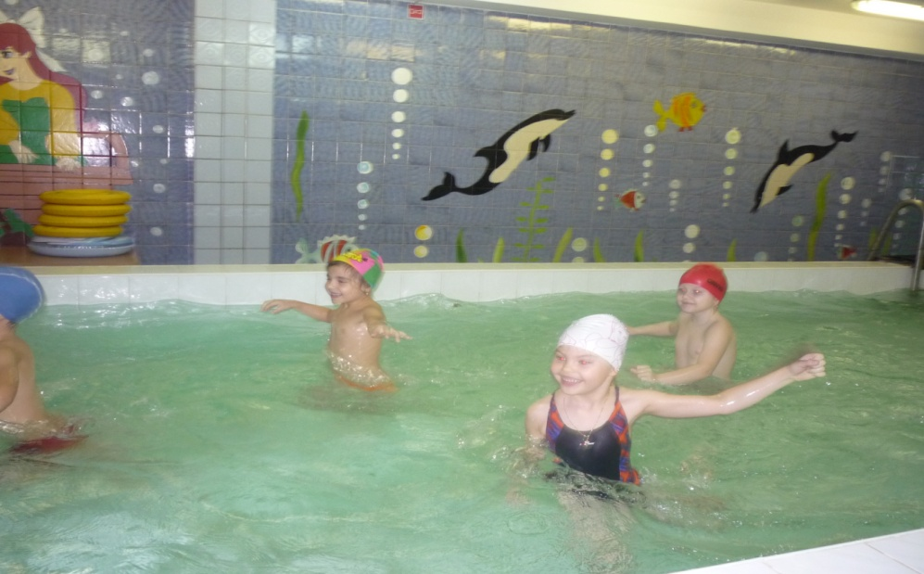

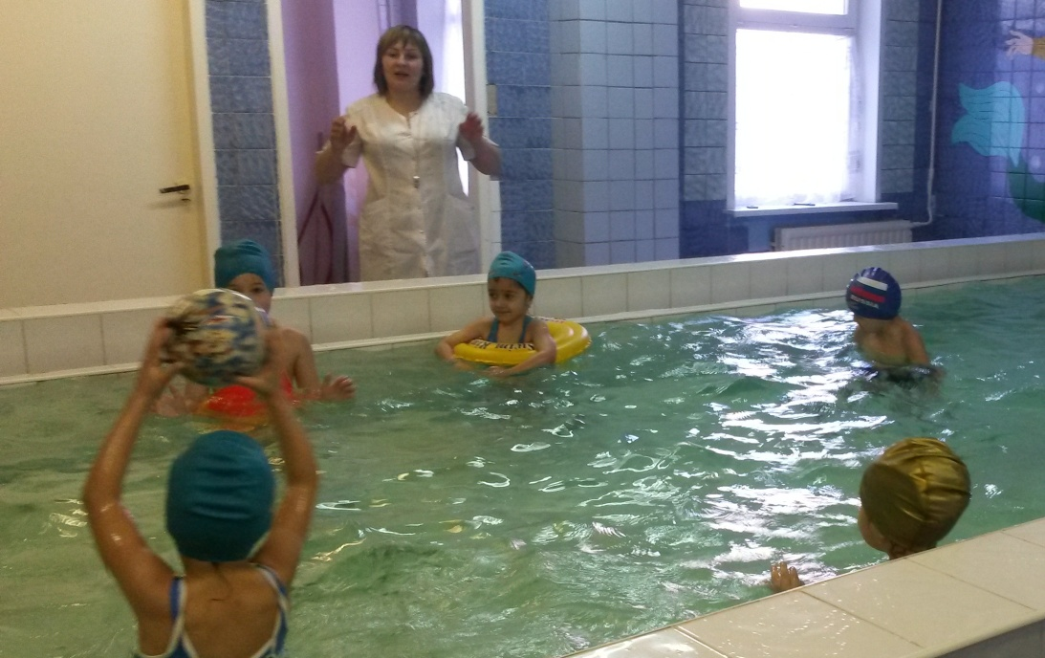

Аквааэробика.
Рефлексия

Slide 12




Участие педагога в международных конкурсах.
За подготовку участников, организацию и проведение международного конкурса «Муравей» по ОБЖ
За подготовку участников, организацию и проведение международного конкурса «Орленок» по физической культуре

Slide 13





За организацию международного конкурса «Аккорд» по музыке
За подготовку участников, организацию и проведение международного конкурса «Орленок» по физической культуре
Подготовка лауреата и победителя в международном конкурсе «Орленок» по физической культуре

Slide 14




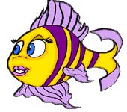
Подготовка детей к городским соревнованиям
«Старты надежд» , участие в соревновании по дартс.
Участие во всероссийской научно-практической конференции «Инновации в ДОУ» по теме «Здоровьесберегающие технологии в работе с родителями»
Участие в международной дистанционной олимпиаде «Психолого-педагогические аспекты образовательного процесса»

Slide 15
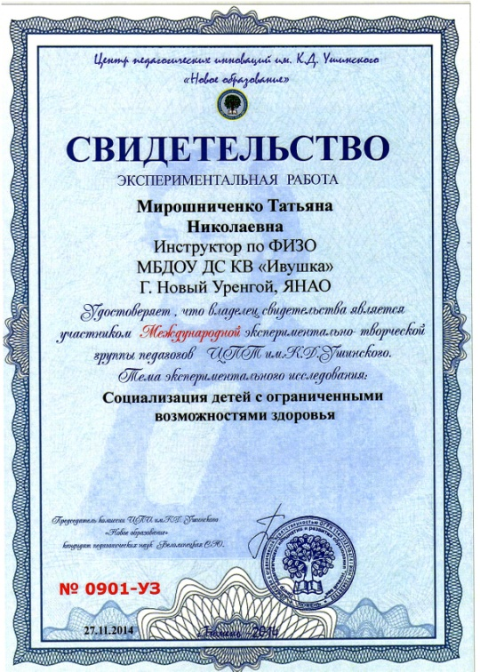
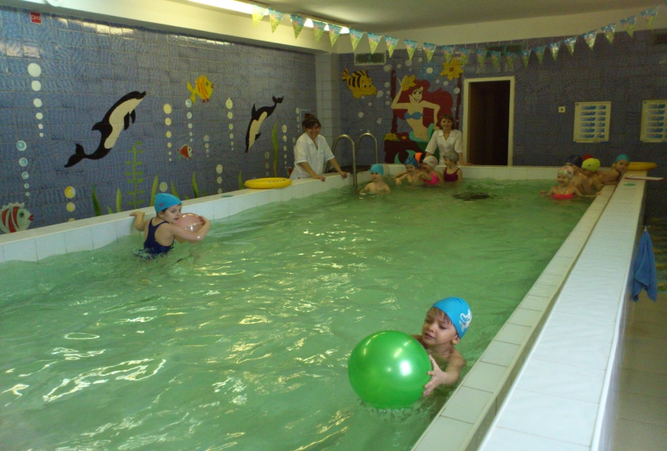
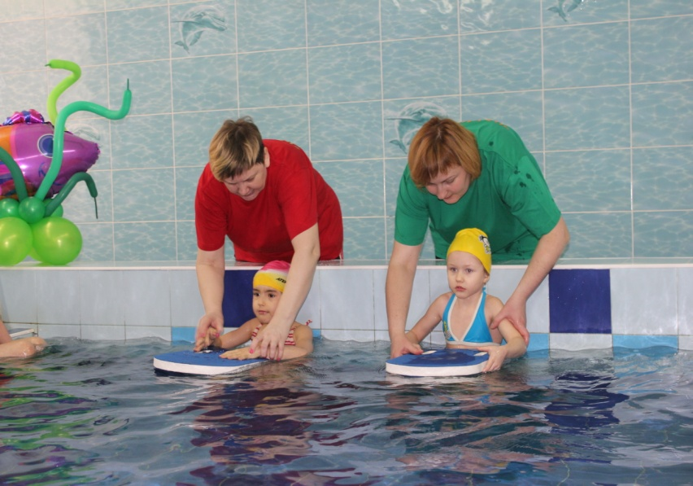
Участие в международной экспериментально-творческой группе педагогов ЦПТ им. К.Д. Ушинского по теме «Социализация детей с ОВЗ»

Slide 16




Участие детей в конкурсах различного уровня.
Исторова Камила Лауреат международного конкурса «Орленок» по физической культуре и Победитель III место по региону.
Бардакова Ксения Лауреат международного конкурса по ОБЖ «Муравей» и Победитель III место по региону.

Slide 17





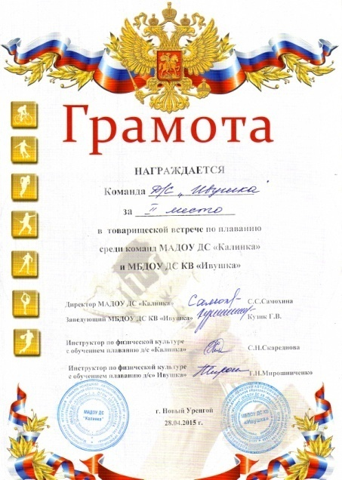
Участие команды
ДС «Ивушка»
в городской Спартакиаде среди детских дошкольных учреждений
«Старты надежд», в соревнованиях по плаванию,
«Веселые старты», комбинированной эстафете, в товарищеской встрече с ДС «Калинка».

Slide 18
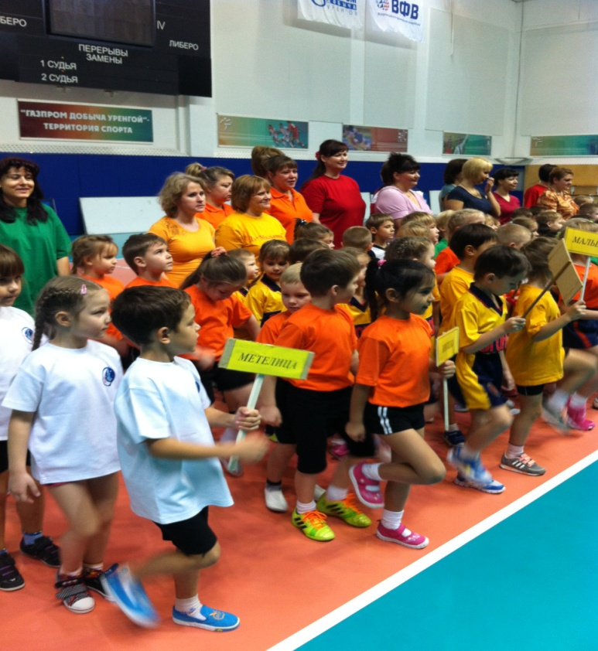
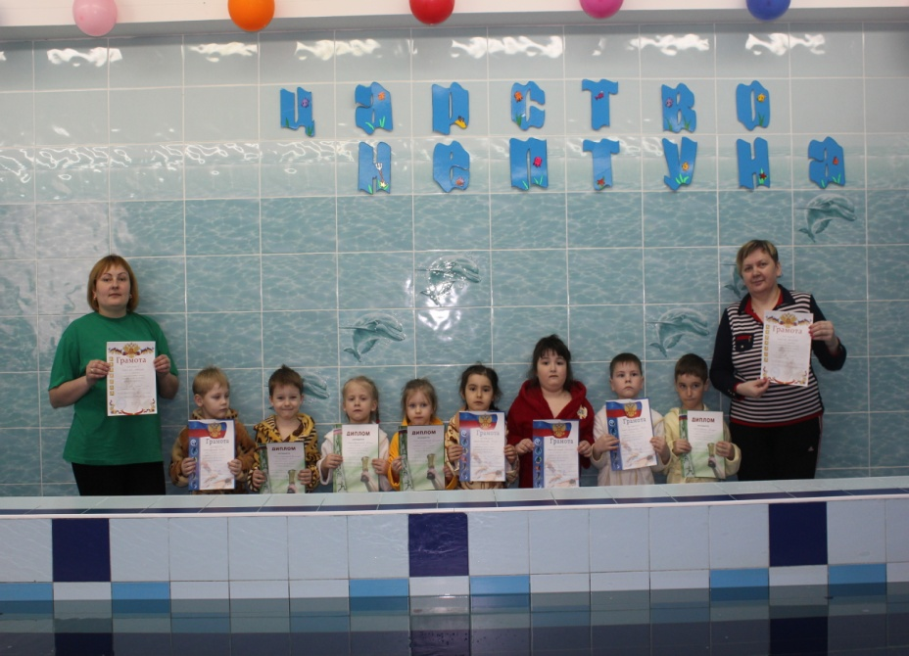
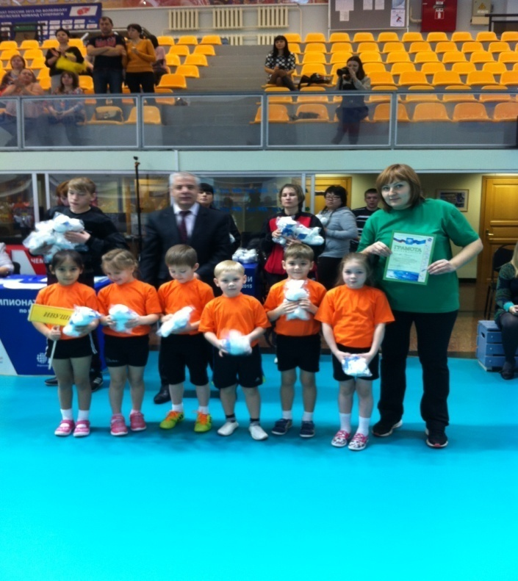
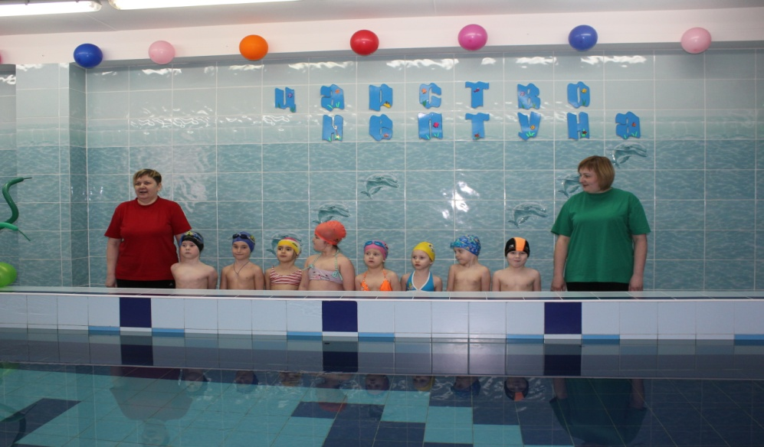

Slide 19
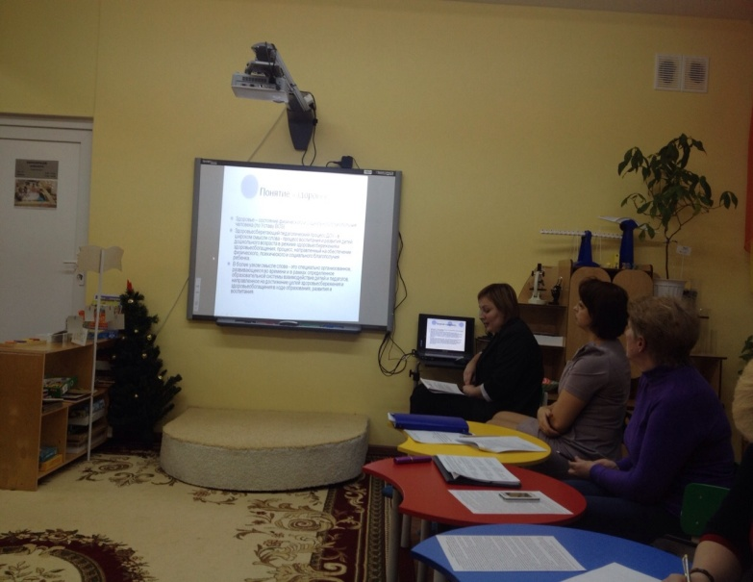
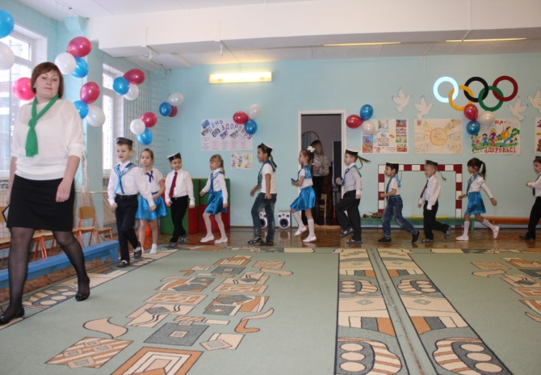
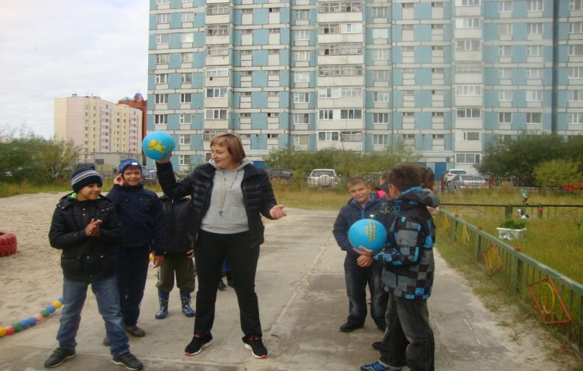
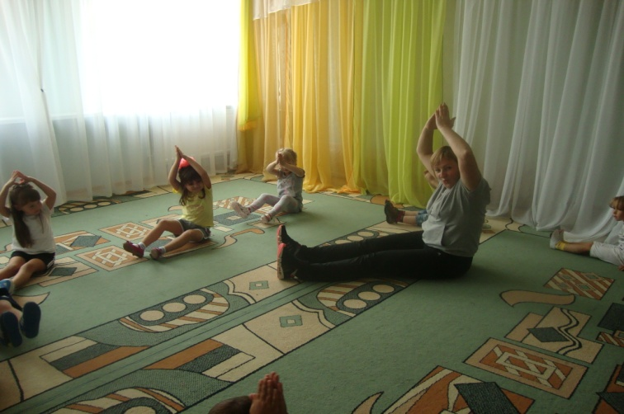
Выступление на ГМО, педсоветах, родительских собраниях.
Проведение детских праздников и развлечений: «Смотр песни и строя», «День здоровья».

Slide 20
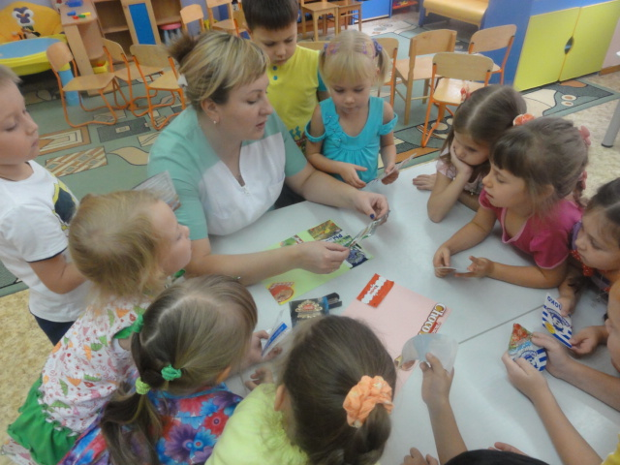
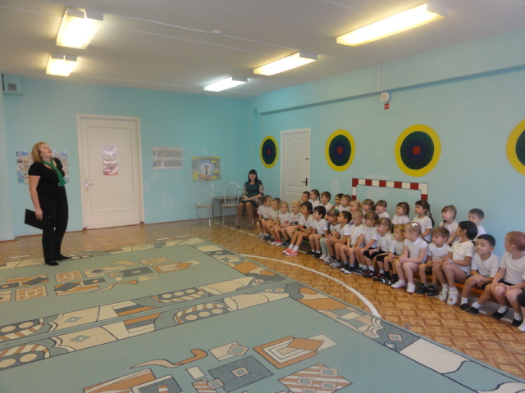
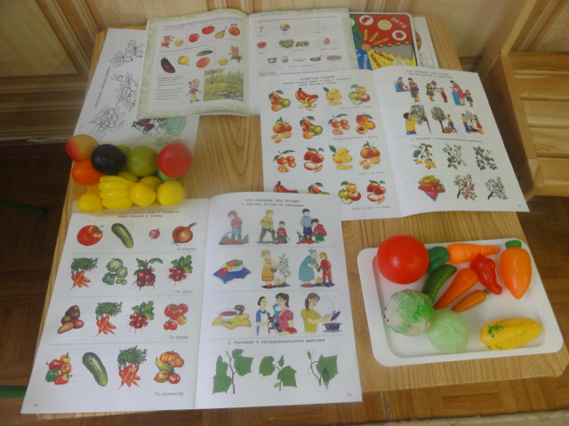
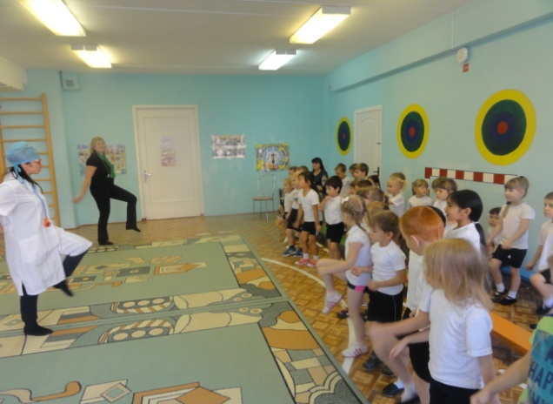
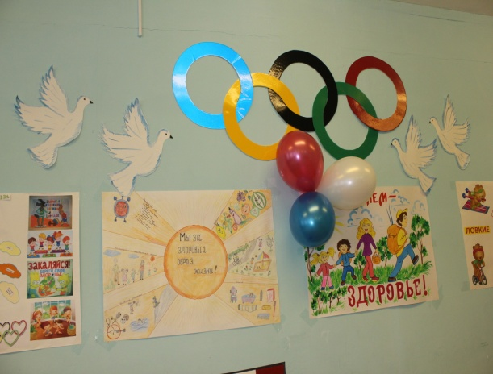
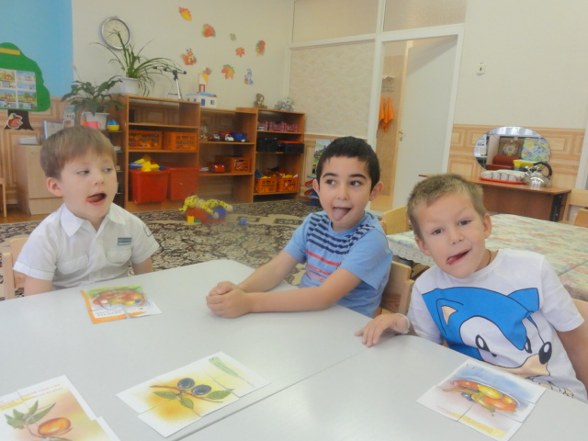
Проект «Мы за здоровый образ жизни».

Slide 21
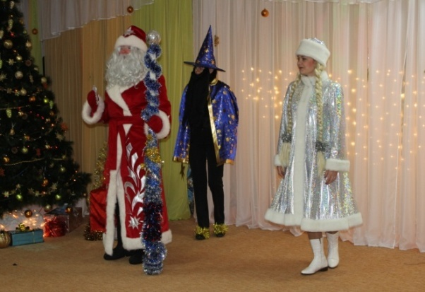
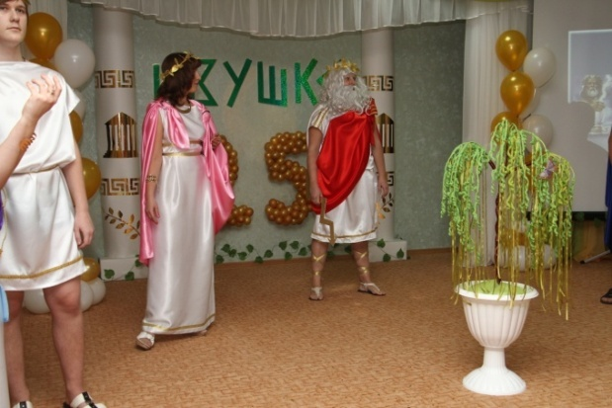
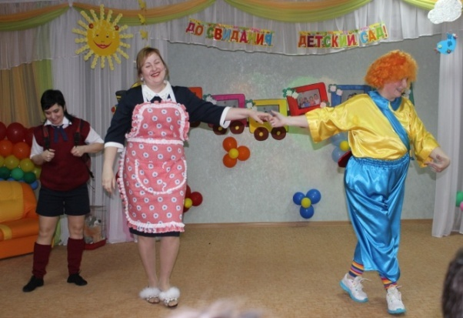
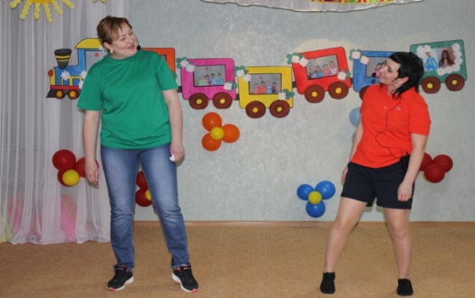
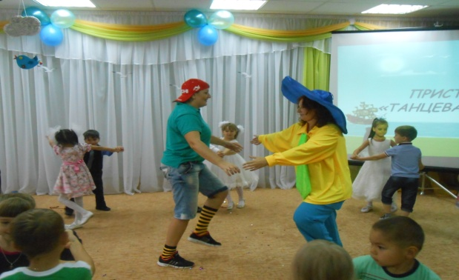
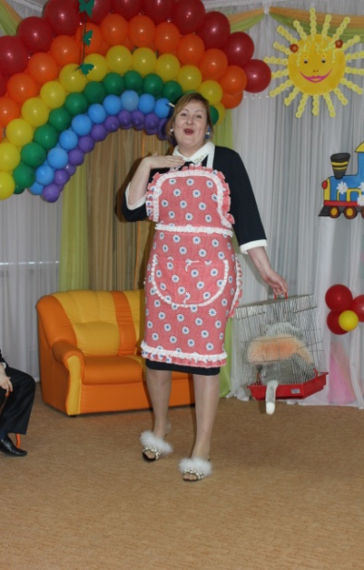
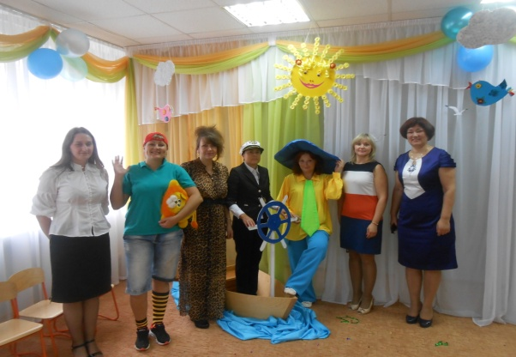
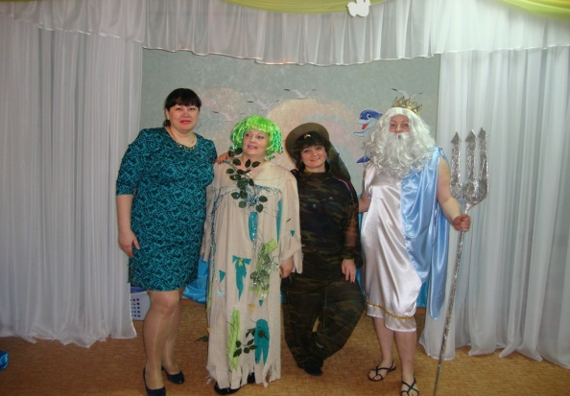
Участие в детских утренниках.

